Slide 1


Introducción al Aprendizaje Automático IAA
Profesor: Gaddiel Desirena López
gdesirena@gmail.com

Slide 2


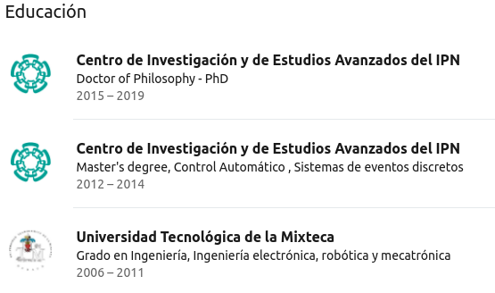
Introducción al Aprendizaje Automático
Profesor:
Dr. Gaddiel Desirena López
gdesirena@gmail.com
www.linkedin.com/in/gdesirena
Temas de Investigación:
Sistemas de Tiempo Real
Ciencia de Datos, Inteligencia Artificial
Redes de Petri Continúas Temporizadas
Control de sistemas Discretos
Advanced Driver Assistance Systems (ADAS)

Slide 3

Presentación
Debido a nuevas tecnologías de cómputo, hoy día el Aprendizaje automático no es como el del pasado. Nació del reconocimiento de patrones y de la teoría que dice que las computadoras pueden aprender sin ser programadas para realizar tareas específicas. El aspecto iterativo del Aprendizaje automático es importante porque a medida que los modelos son expuestos a nuevos datos, éstos pueden adaptarse de forma independiente.
Aprenden de cálculos previos para producir decisiones y resultados confiables y repetibles. Es una ciencia que no es nueva – pero que ha cobrado un nuevo impulso. Esta asignatura se enfoca en conceptos introductorios de Aprendizaje Automático para cubrir conocimientos y habilidades sobre espacios vectoriales, regresión lineal y redes neuronales.

Slide 4

Propósitos Transversales
Colaborar con los compañeros de clase.
Generar el hábito de resolver problemas con herramientas computacionales.
Usar de manera efectiva y eficaz las tecnologías de información para representar e interpretar los conceptos en diferentes formas: numérica, geométrica, algebraica y algorítmica.
Implementar en Python los conocimientos adquiridos en este curso.

Slide 5
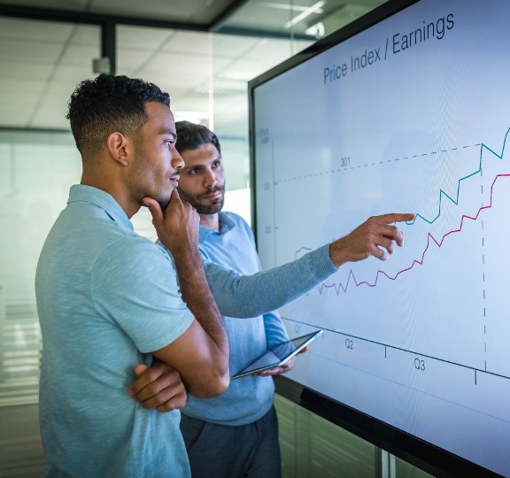
Actitudes y Valores
Se espera que al cursar esta asignatura se desarrolle responsabilidad ante la actividad académica, manifiesta en al menos los siguientes aspectos:
Participación activa, con compromiso, perseverancia y actitud positiva.
El cumplimiento de las normas de disciplina establecidas.
El cumplimiento en tiempo y forma de las actividades que se encomienden como trabajo independiente.
El desarrollo de espíritu crítico y autocrítico (constructivo) en el análisis del desempeño propio y de los compañeros.

Slide 6

Actitudes y Valores
El sentido de la ética, evitando, en particular, cometer actos deshonestos en la realización de las actividades evaluativas.
El desarrollo de la capacidad para identificar características personales al afrontar procesos de aprendizaje y, como consecuencia, para aprender con mayor independencia.
Diálogo abierto, directo y respetuoso tanto con el profesor como con los compañeros.
Tolerancia y respeto

Slide 7

Recursos
Para tener un desempeño satisfactorio de esta asignatura es indispensable contar con conocimientos de programación, cálculo diferencial y modelado matemático. Es deseable manejar algún lenguaje científico de programación, por ejemplo, Python.

Slide 8

Recursos
Tener instalado Suite de Anaconda (https://www.anaconda.com/)
Anaconda viene con una suite de herramientas gráficas llamada “Anaconda Navigator”. Trabajaremos con Spyder y Jupyter Notebook.

Slide 9

¿Qué se espera al terminar el curso?
Al finalizar con éxito la asignatura se tendrán los conceptos básicos de Aprendizaje Automático. Se tendrán los conocimientos y habilidades sobre espacios vectoriales, regresión lineal y redes neuronales.

Slide 10

Programa del Curso
1.- Introduccion al Aprendizaje Automático
Definición de Aprendizaje
2.- Matemáticas para el Aprendizaje Automático y Regresión Lineal
Espacios vectoriales
3.-Redes Neuronales
Redes Neuronales artificiales
Mapeos Lineales
Aplicaciones de Aprendizaje Automático
Independencia Lineal
Retropropagación
Librerías de Python (Numpy, Pandas, Matplotlib)
Base y Rango
Clasificadores Lineales
4 Módulos

Slide 11

Evaluación del Aprendizaje
Productos | % de Calificación
Evaluación Final | 40
Actividades | 30
Tareas | 30
TOTAL: | 100%

Slide 12
Políticas y Lineamientos del curso
Clases en línea (Google meet).
Evaluación por Actividades, tareas, quizes.
Se realizarán prácticas durante las sesiones de clase
Todas las prácticas serán realizadas en Python.

Slide 13
Políticas y Lineamientos del curso
Entrega de tareas en plataforma ALINCO.
No se recibirán tareas tiempo después de la fecha límite.
Micrófonos apagados excepto si se les avisa lo contrario.

Slide 14
Referencias Bibliográficas
MACKAY, D. J.C. Information Theory, Inference, and Learning Algorithms. Cambridge: Cambridge University Press, 2003. 640 pp. (Cuarta impresión, versión 7.2)
DEISENROTH, M. P., Aldo Faisal, and Cheng Soon Ong. Mathematics for Machine Learning. Published by Cambridge University Press. 2020. On line ISBN: 9781108679930
BISHOP, C. M. Pattern Recognition and Machine Learning. Singapore: Springer, 2006. 758 pp. ISBN-10: 0-387-31073-8
MOHRI, M., A. Rostamizadeh, and A. Talwalkar. Foundations of Machine Learning. Cambridge: The MIT Press, 2012. 427 pp. ISBN 978-0-262-01825-8
SHALEV-SHWARTZ, S. and S. Ben-David. Understanding Machine Learning. From Theory to Algorithms. Cambridge: Cambridge University Press, 2014. 449 pp. ISBN 978-1-107-05713-5

